Slide 1
Līgums no 2025.gada 1.janvāra
28.11.2024.

Slide 2
Jauna līguma slēgšana
Esošie līgumi attiecas uz laika periodu līdz 2024.gada 31.decembrim
Decembra pirmajā pusē ārstniecības iestādēm tiks nosūtīti jaunie līgumi
Līdz 1.decembrim jaunais līgums tiks ievietots NVD tīmekļvietnē www.vmnvd.gov.lv > Profesionāļiem > Līgumu dokumenti

Slide 3
Esošā situācija ar līgumiem
12 līgumu veidi par veselības aprūpes pakalpojumu sniegšanu un apmaksu
Līgums sastāv:
no līguma ar pielikumiem katrai ārstniecības iestādei
NVD sagatavotās informācijas – pakalpojumu sniegšanas kārtībām, kas publicētas NVD tīmekļa vietnē www.vmnvd.gov.lv/lv > Profesionāļiem > Līgumu dokumenti > Līgumi un to pielikumi
Ņemot vērā ka ir 12 līgumu veidi, ar ārstniecības iestādēm tiek slēgti vairāki līgumu veidi

Slide 4
Problēmas
Pie līgumu, to grozījumu izskatīšanas un parakstīšanas nevajadzīgi ir palielināts administratīvais darbs gan ārstniecības iestādēm, gan NVD (viena līguma vietā darbs notiek ar vairākiem līgumiem).
Līguma darbības laikā:
Ārstniecības iestādēm, to darbiniekiem jāpārzina un jāievēro vairāku līgumu nosacījumi.
NVD jāuztur un jāuzrauga vairāki līgumu veidu nosacījumi.
Rezultātā rodas pārpratumi, piemēram, par tarifu piemērošanu, līguma nosacījumiem.

Slide 5
Risinājums
No esošajiem 12 līgumiem ar pielikumiem un pakalpojumu sniegšanas kārtībām NVD tīmekļa vietnē
ir izveidots 1 līgums ar 5. pielikumiem (1.pielikums «Veselības aprūpes pakalpojumu programmas», 2.pielikums «Informācija par veselības aprūpes pakalpojumu sniedzēju», 3.pielikums «Atbildība par līguma izpildi», 4.pielikums «Informācijas apmaiņas kārtība» 5.pielikums «Norēķinu kārtība») un pakalpojumu sniegšanas kārtībām NVD tīmekļa vietnē

Slide 6

Mērķis
Elektronisku līgumu noslēgšanas un uzturēšanas sistēma

Slide 7
Līguma struktūra
Līgums par veselības aprūpes pakalpojumu sniegšanu un apmaksu uz 5 lapām
5 pielikumi:
1. Veselības aprūpes pakalpojumu programmas
2. Informācija par veselības aprūpes pakalpojumu sniedzēju
3. Atbildība par līguma izpildi
4. Informācijas apmaiņas kārtība
5. Norēķinu kārtība
Kārtības, kas jāievēro:
visiem veselības aprūpes pakalpojumu sniedzējiem
noteiktu pakalpojumu sniedzējiem atbilstoši Līguma 1.pielikumam

Slide 8
Līguma 1.pielikumi
Veselības aprūpes pakalpojumu programmas
Veselības aprūpes pakalpojumu programmas
Pakalpojumu programmas kods
Apmaksas veids (kvotēts pakalpojums/ nekvotēts pakalpojums/ fiksētais maksājums)
Apmaksā no valsts budžeta (atzīmē pakalpojumu, kurus apmaksā)
Kārtības atbilstoši veselības aprūpes pakalpojumu programmai

Slide 9
Līguma 2.pielikumi
Informācija par veselības aprūpes pakalpojumu sniedzēju
5 lapas:
Primārās veselības aprūpes pakalpojumi
Zobārstniecības pakalpojumi
Laboratoriskie veselības aprūpes pakalpojumi
Sekundārās ambulatorās veselības aprūpes pakalpojumi
Stacionārie veselības aprūpes pakalpojumi

Slide 10
Līguma 2.pielikumi
Par veselības aprūpes pakalpojumu sniedzēju norādīts:
Pakalpojumu sniegšanas adreses
Kontaktinformācija pacientu informēšanai un ievietošanai NVD tīmekļvietnē www.vmnvd.gov.lv
Ārstniecības personas, kas tiesīgas sniegt attiecīgos veselības aprūpes pakalpojumus un to atbilstība prasībām, lai sniegtu pakalpojumu
Ārstniecības personu darba laiks
Un cita informācija par pakalpojuma sniegšanu

Slide 11
Kārtības, kas jāievēro visiem veselības aprūpes pakalpojumu sniedzējiem
Pakalpojumu organizēšanas pamatprincipi un pacientu informēšana
Personu nosūtīšanas kārtība uz valsts apmaksātiem veselības aprūpes pakalpojumiem
Minimālā izmeklējumu apjoma veikšanas kārtība
Pakalpojumu sniegšanas kārtība pacientiem ar aizdomām par onkoloģisku slimību vai diagnosticētu onkoloģisku slimību
Metodika par Eiropas Komisijas 2011.gada 20.decembra lēmumā Nr.2012/21/ES noteikto prasību ievērošanu un kontroli – spēkā esošā

Slide 12
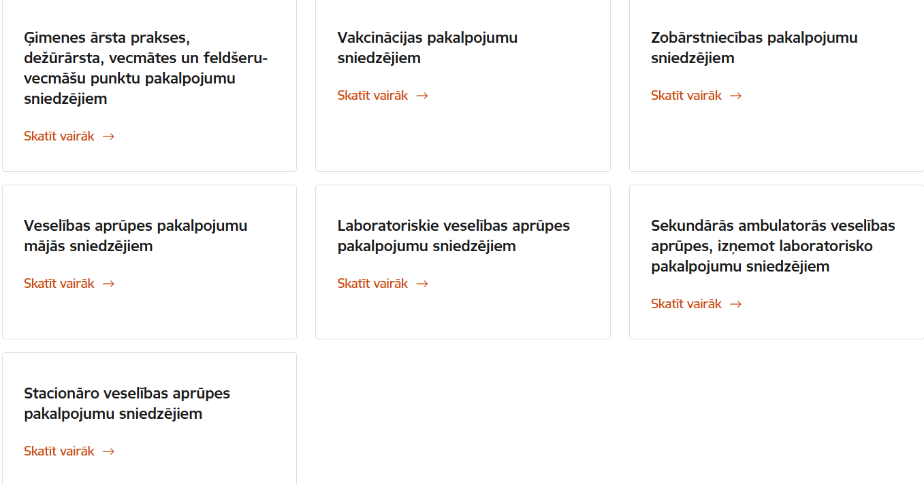
Kārtības, kas jāievēro noteiktu pakalpojumu sniedzējiem atbilstoši Līguma 1.pielikumam
NVD tīmekļvietnē www.vmnvd.gov.lv > Profesionāļiem > Līgumu dokumenti tiks sadalītas 7 blokos:

Slide 13
Paldies par uzmanību!
Nacionālais veselības dienests
Cēsu iela 31 k-3 (6.ieeja)
Rīga, Latvija, LV-1012
Tālrunis: 67043700
E-pasts: nvd@vmnvd.gov.lv
Tīmekļa vietne: www.vmnvd.gov.lv

